Slide 1

Развлекательный Telegram-бот: Функционал и возможности.
Создатель: Фазуллин Рамазан Айратович ученик 10 А класса ИТЛ Руководитель: Пузырёв Станислав Владимирович

Slide 2

Фундамент и инструменты
Библиотеки
Telegram API
python-telegram-bot,
Компоненты python-telegram-bot для взаимодействия с Telegram Bot API
logging
os
random.
Настройки
BOT_TOKEN связывает код с конкретным ботом.

Slide 3




Загрузка и управление данными
load_data_from_file
initialize_data
Читает строки из файлов, удаляет пустые и обрабатывает ошибки.
Загружает все данные при старте и кэширует их в списках.
get_random_item_with_memory
Выбирает случайный элемент без повторов для каждого пользователя.

Slide 4
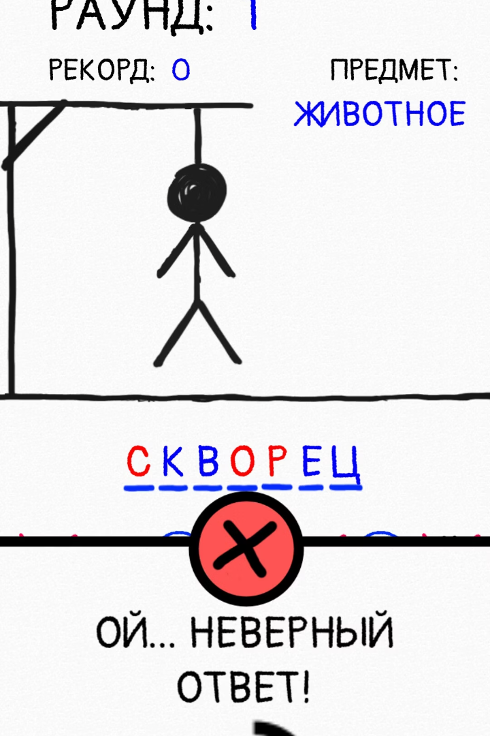
Логика игр: пример "Виселица" и "Wordle"
Состояние игры
Старт игры
Хранится в user_data с ключом active_game и данными игры.
Выбор слова, инициализация состояния, отправка правил.
Обработка ввода
Проверка букв, обновление состояния, проверка победы или поражения.

Slide 5

Форматирование и безопасность сообщений
Экранизация
Форматирование игр
Экранирует специальные символы MarkdownV2 для корректной отправки.
Использование кода для ASCII-арта и жирного текста с экранированием.
Wordle
Использует эмодзи для обратной связи и отображения статуса букв.

Slide 6

Запуск и архитектура бота
initialize_data
Application и Handlers
Загрузка контента из файлов перед запуском.
Создание приложения и регистрация обработчиков команд и сообщений.
run_polling
Запуск бота в режиме опроса новых сообщений.

Slide 7



Заключение.
Мы рассмотрели ключевые функции и архитектуру развлекательного Telegram-бота.
Бот сочетает удобство взаимодействия, безопасность и гибкость настроек.
Данный подход обеспечивает качественный пользовательский опыт и легко масштабируется.
Функциональность
Архитектура
Пользовательский опыт
Игры, обработка сообщений и надежная безопасность.
Гибкая, масштабируемая и легко расширяемая система.
Интуитивный интерфейс и быстрая реакция бота.

